Slide 1
Neue Mitbürger in Deutschland Ihre Herkunft – ihr Weg zu uns – ihre Ziele

Slide 2
Was erwartet Sie?
Mein Weg nach Kurdistan im Norden des Iraks - Motivation und Arbeitsbereich –
Der IS Terror und sein Einfluss auf meine Aufgaben
Die Situation der IDP‘s und Flüchtlinge in den Camps
Bericht von dem Lehrer Saad Shingaly
Bericht von seinem Freund und Ratgeber Stefan Nicke
Übersetzer Xiyasedin Sterk, Lehrer in Deutschland
Aussprache

Slide 3
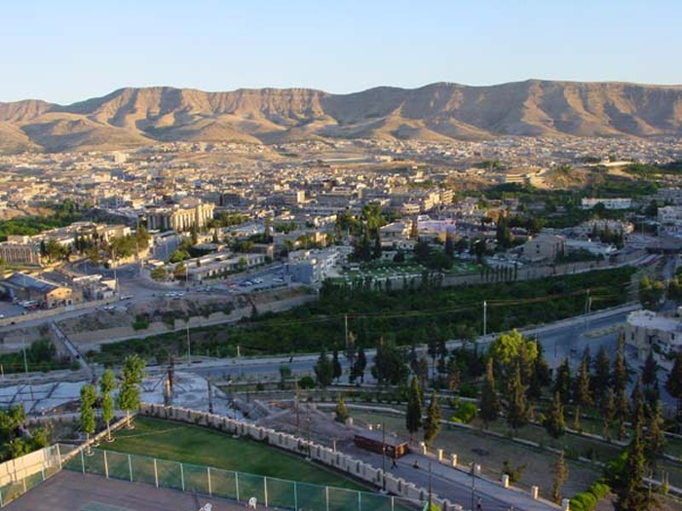
Blick auf die Stadt Dohuk

Slide 4
Hochschulkooperation Universität Dohuk mit Universität Oldenburg
Beginn der Zusammenarbeit im Sommer 2013
Erste Kooperationsvereinbarung Frühjahr 2014
Eroberungsfeldzug von ISIS Beginn Juni 2014
Erste Besuche in Flüchtlingscamps im November 2014

Slide 5
Gebäude der staatlichen Universität Dohuk

Slide 6
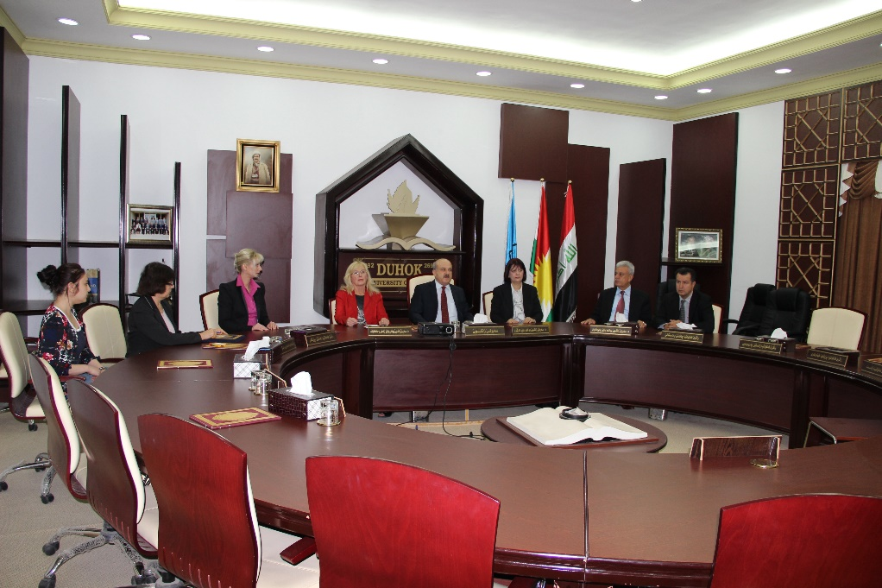
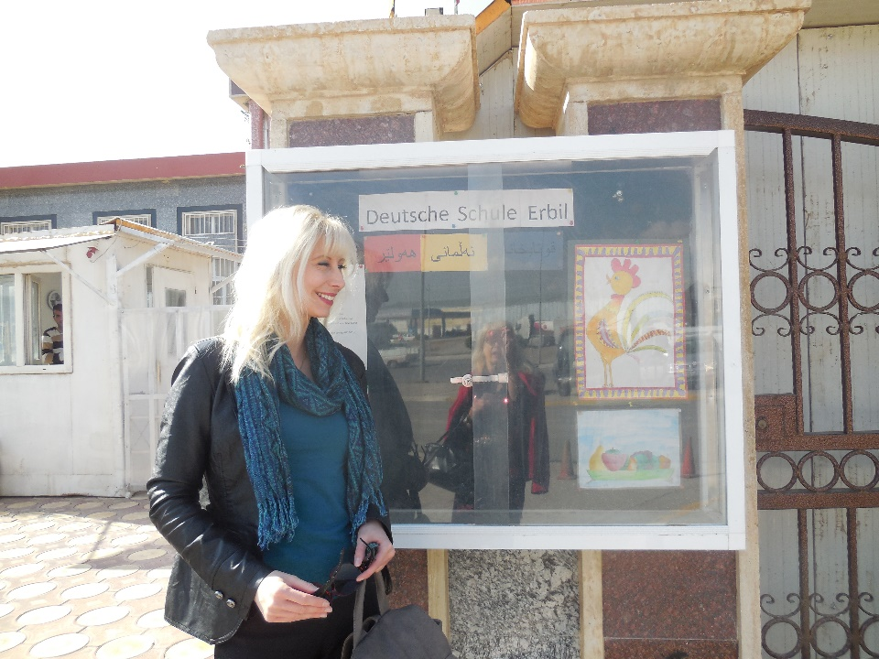
Begegnungen in Kurdistan 2013

Slide 7
Die Studierenden und Lehrenden des neuen Studienganges „Disability Studies and Rehabilitation“ an der UoD 2014

Slide 8
Flüchtlingscamps im Nordirak (Kurdistan)
Es gibt inzwischen 22 Camps allein in der Provinz Dohuk, 4 für Refugees, 18 für IDP‘s (Internally Displaced Persons)
In diesen Camps fristen ca. eine Millionen Menschen ihr Dasein
Es leben in den Camps sowohl IDP‘s als auch Flüchtlinge aus Syrien
Die Provinz Dohuk hat ca. 1,3 Mio. Einwohner
Die unabhängige kurdische Regionalregierung sowie die Verwaltung der Provinzen im Nordirak sind völlig überfordert mit der Versorgung der Flüchtlinge und den Binnenvertriebenen

Slide 9
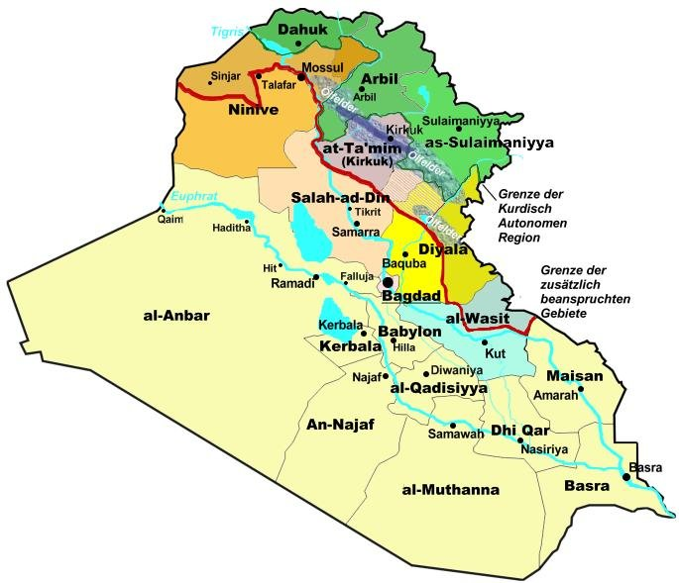
Prof. Dr. Monika Ortmann
Irak

Slide 10
Besuch im Kranke – Flüchtlingslager Nov.2014

Slide 11
Kranke-Camp – Provisorium Nov.2014

Slide 12
Die Lager bei Regen Nov. 2014

Slide 13
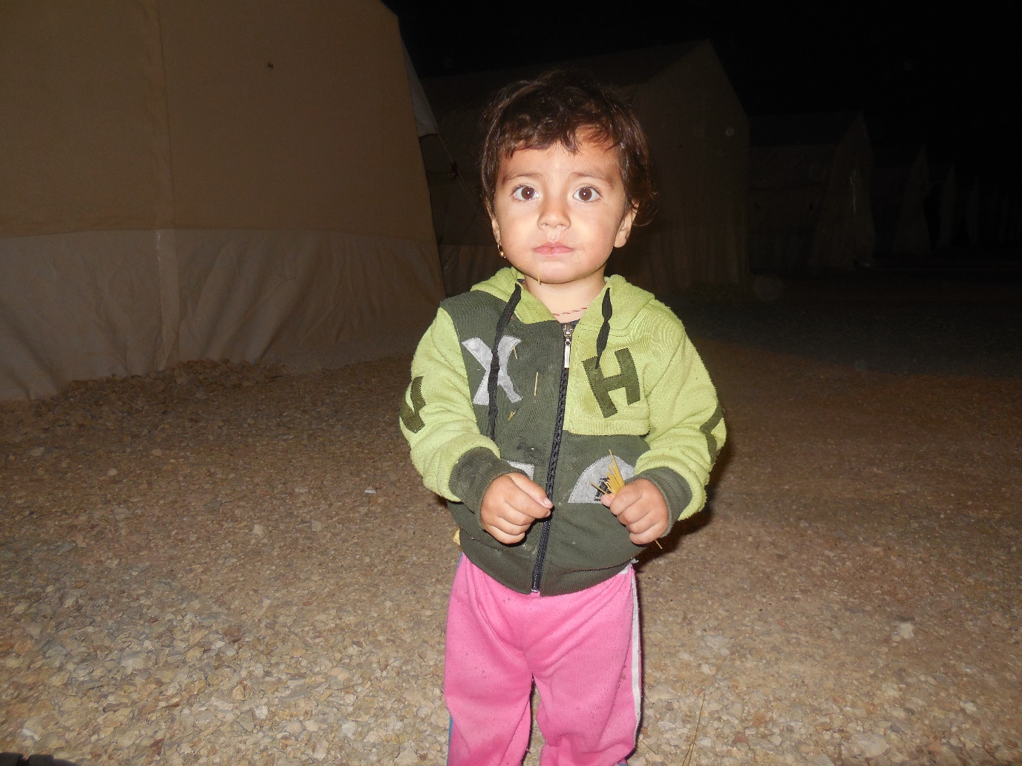
Sharia Camp November 2014

Slide 14
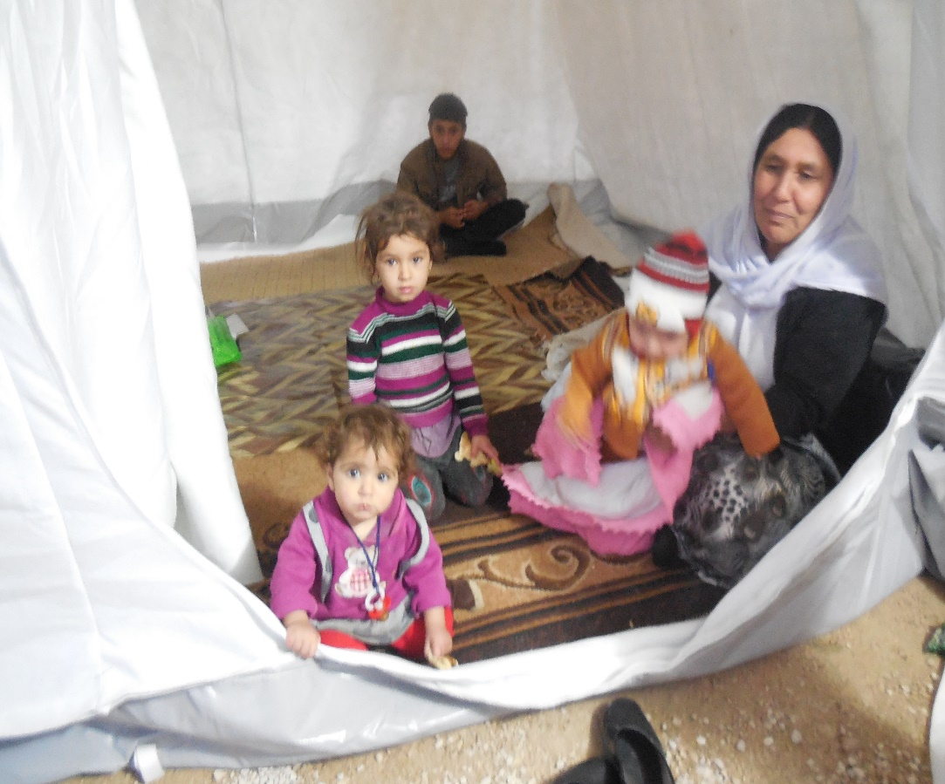
Sharia Camp November 2014

Slide 15
Das Leben als IDP oder Flüchtling im Camp
Internally Displaced Persons (IDP‘s) leben beengt in Zelten oder Containern
Die sanitären und hygienischen Bedingungen sind mangelhaft
Die Versorgung mit Lebensmitteln, Hygieneartikeln, Medizin und Bildung ist unzureichend (UN hat Zuwendungen halbiert von 28 $ auf 14 $ mon.)
Die Menschen sind zum Nichtstun verurteilt
Es besteht keine Hoffnung auf positive Veränderung/ Perspektivlosigkeit
Menschenrechte werden von der internationalen Gemeinschaft ignoriert

Slide 16
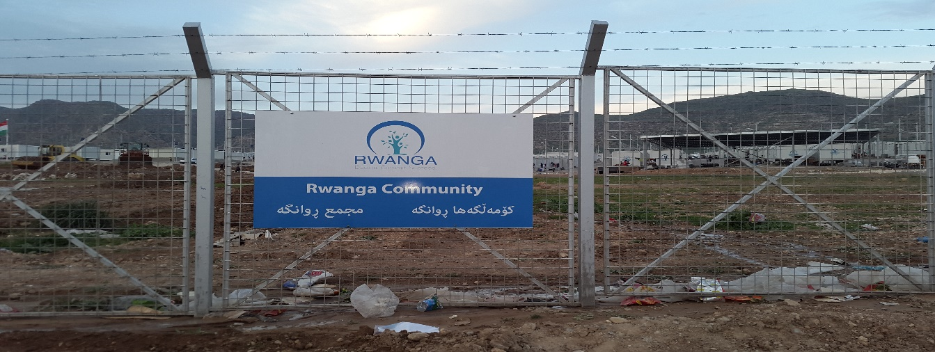
Containercamp Rwangwa November 2015

Slide 17
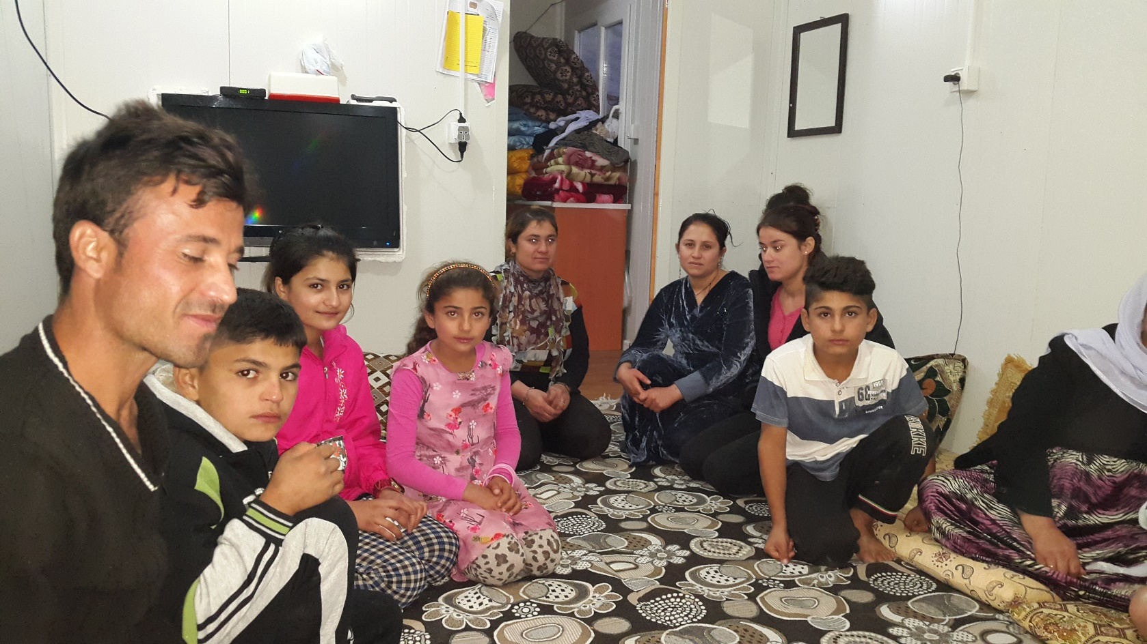
Rwanga Camp Nov. 2015 Saads Familie

Slide 18
Bericht von dem Lehrer Saad Shingaly
Ergänzung von seinem Freund und Ratgeber Stefan Nicke
Übersetzer Xiyasedin Sterk, Lehrer in Deutschland

Slide 19
Postmigrationsbelastungen
Langdauernde Unsicherheit hinsichtlich der Zukunftsperspektiven (Asyl? Arbeit? Familie?)
Erwerbslosigkeit und Abhängigkeit von staatlicher Unterstützung
Diskriminierung und Ausgrenzung, Einsamkeit
Erleben unzureichender Entscheidungs- und Handlungsmöglichkeiten, Selbständigkeitsverlust
Trennung von der Großfamilie
Verlust der Heimat, Freunde und damit verbundene Gebräuche und Gewohnheiten
Psychische und körperliche Beschwerden

Slide 20
Vier Säulen der psychischen Stabilität
Familie, Beziehung
Berufs-tätigkeit, Arbeit, Verdienst
Wohnung, Haus
GesundheitWohl-befinden

Slide 21
Coping und Bewältigung
Coping (engl. handeln, kämpfen mit): Auseinandersetzung und Bewältigung von belastenden Situationen und Ereignissen
Belastende Situationen: ungewohnte Ereignisse, die die Lebenssituation des Individuums verändern
Coping-Verhalten: alle Reaktionen der Person, neben „offenem“ Verhalten auch Kognitionen und Emotionen

Slide 22
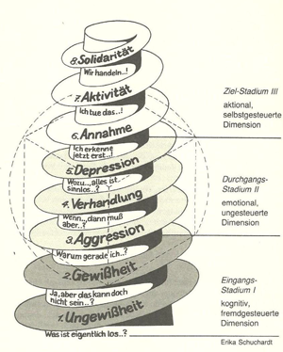
Erika Schuchardt (1987) „Krisenbewältigung“

Slide 23
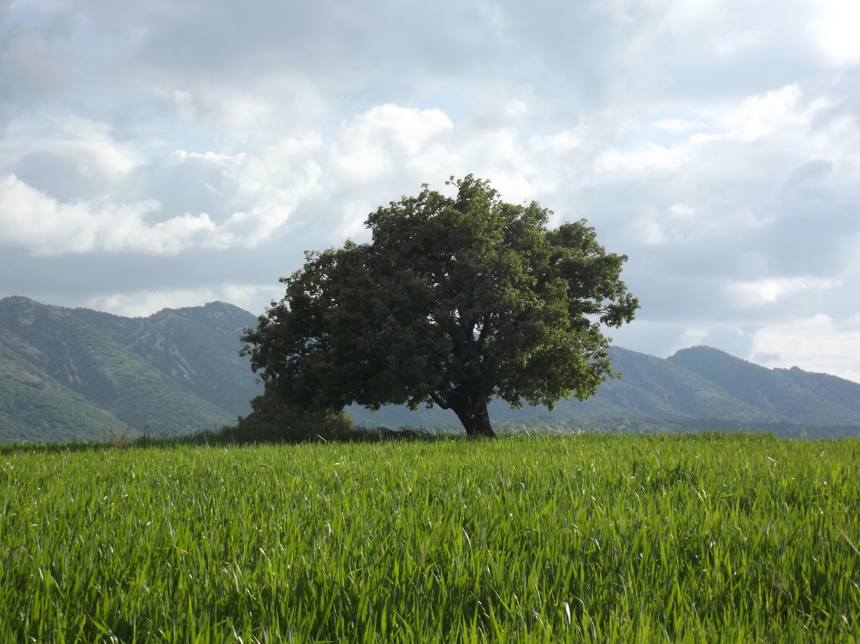
Vielen Dank für Ihre Aufmerksamkeit

